Slide 1
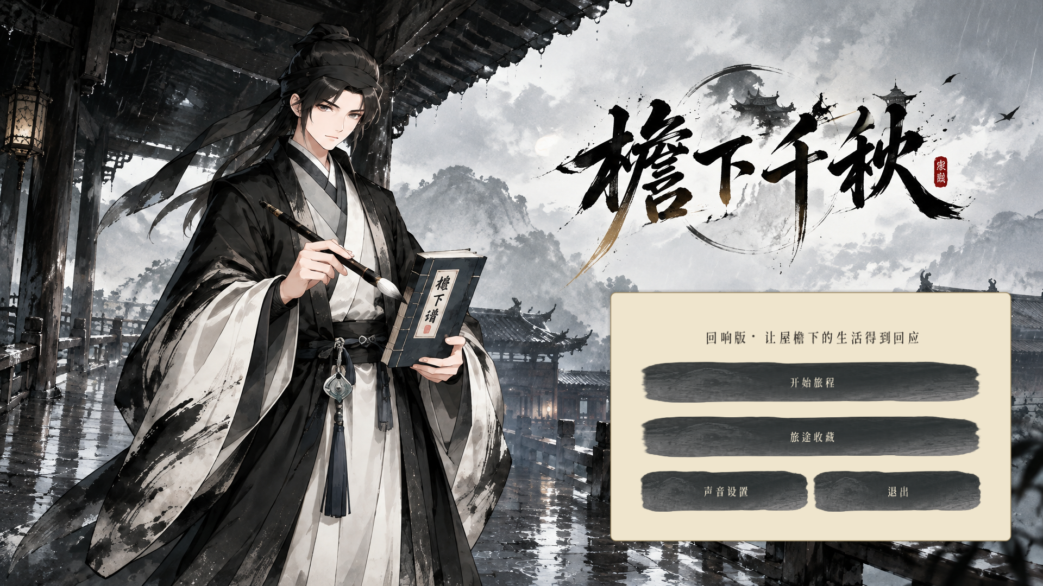
古建叙事解谜 · 回响版
本科组 / 决赛路演
Notes:
0:00-0:20。开场：玩家扮演拓印师，在修复古建的同时找回屋檐下的生活记忆。当前改版重点是社庙章节；其余章节保留原玩法。
素材：A-preview15b 导出 EXE 的实机截图。echo-welcome.png

Slide 2
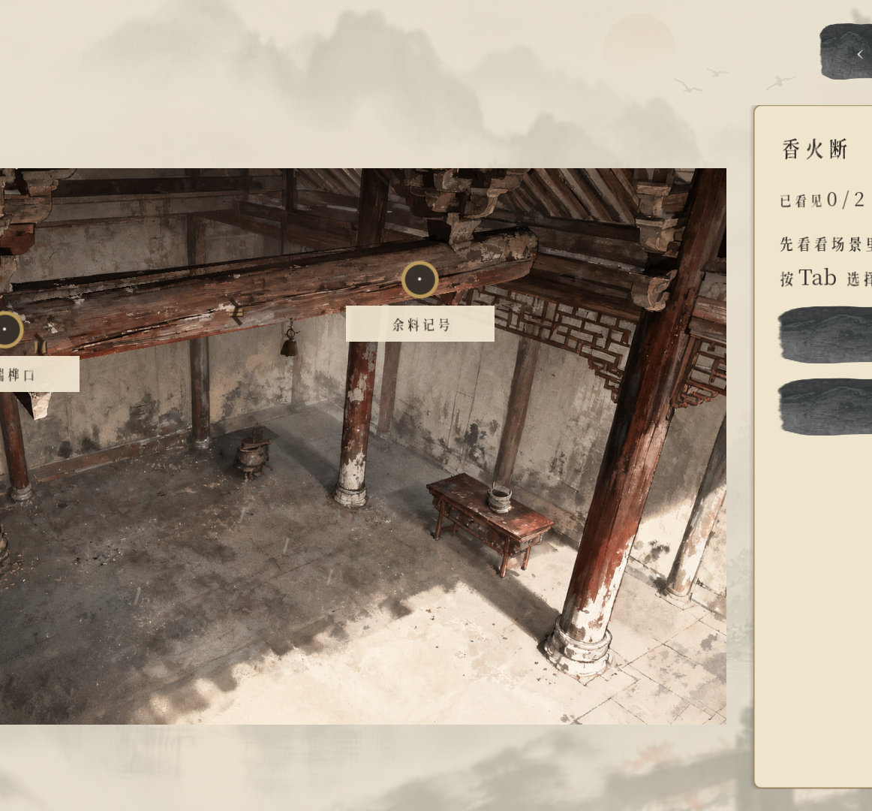
屋檐下的生活
才是要修复的东西
观察旧痕
修好承接生活的用途
决定哪段回应随身
Notes:
0:20-0:50。核心循环是观察旧痕、修复实际用途、取舍会继续回应玩家的记忆。建筑事实、修复成果和学会的手艺保留；心舍只管理鲜活回声。
素材：A-preview15b 导出 EXE 的实机截图。temple_incense-observe.png

Slide 3
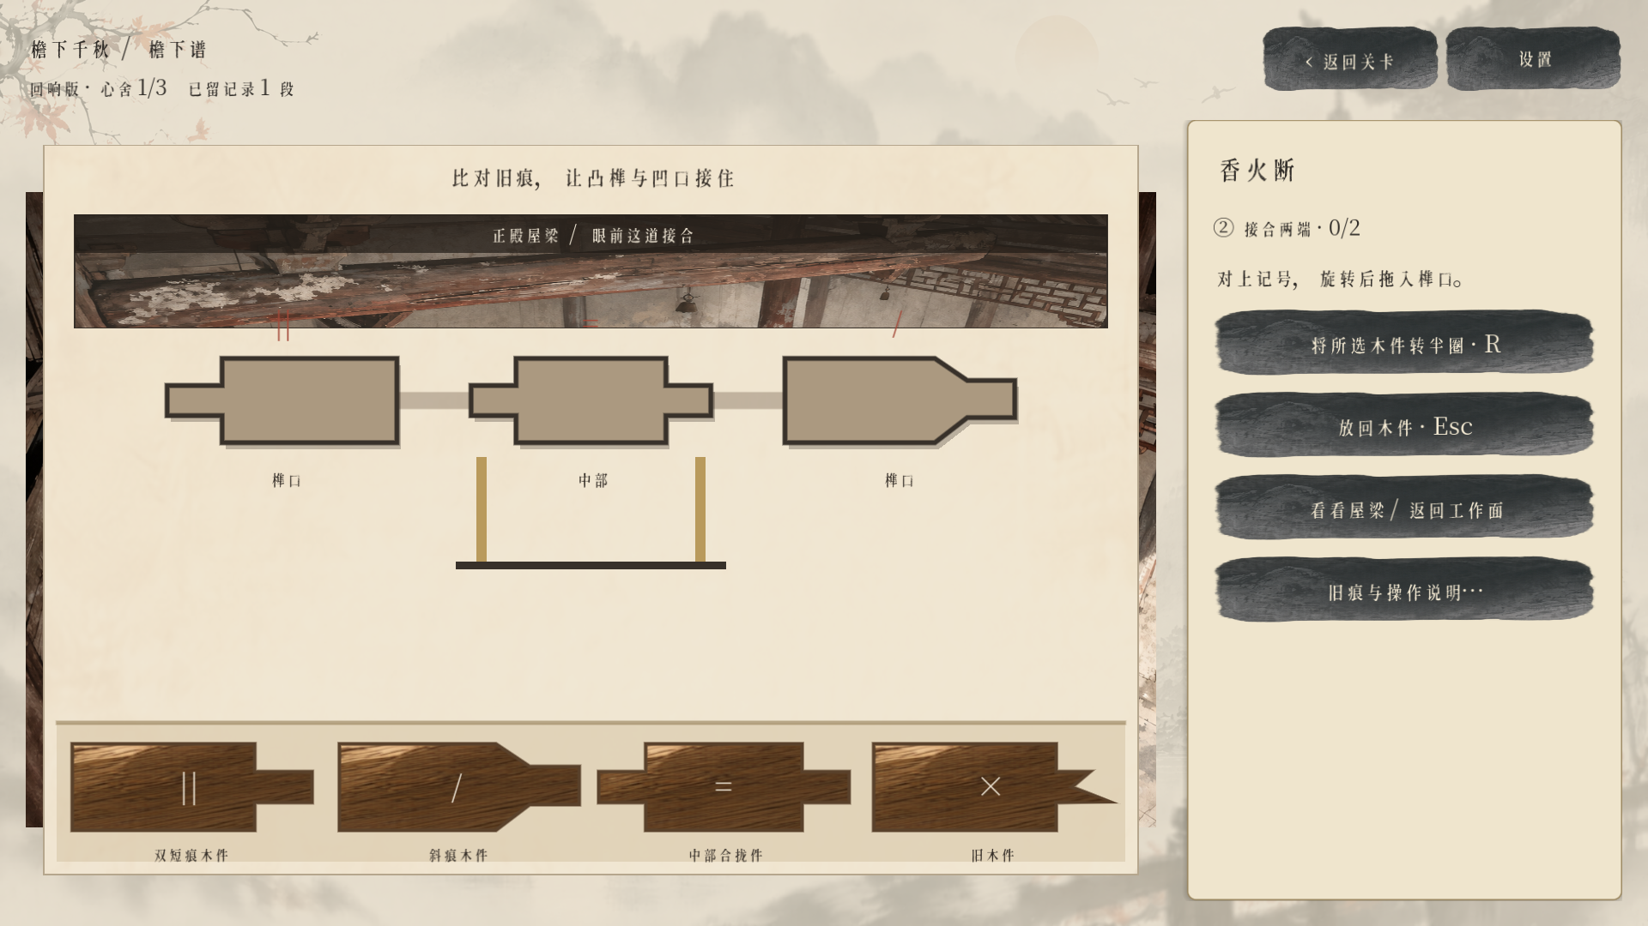
接梁：看见旧痕，才接得上
两家旧木的记号
稳梁 → 转件 → 对榫
两端接住，再合中部
修复后，拼缝仍在。
实机画面 / 游戏化机关
Notes:
0:50-1:00。说明视频前半段：两处记号来自不同人家的旧木，先稳梁，再旋转木件对榫。机关是游戏化简化，不作现实修缮指导。
素材：A-preview15b 导出 EXE 的实机截图。joinery-before.png

Slide 4
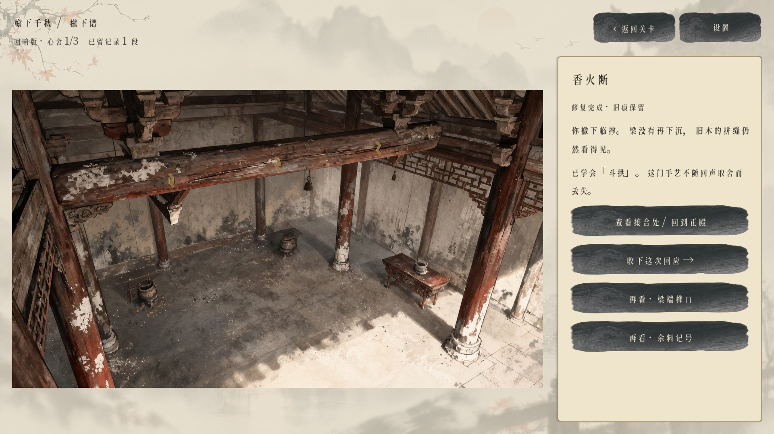
两分钟实机节选
接梁 00:50
取舍 01:10
同版导出 EXE · 自动真实 UI 输入 · 两个独立起点
Notes:
1:00-3:00。切出放映，播放本目录《檐下千秋_A15b_两分钟实机节选.mp4》，全屏并确认声音。50 秒接梁、70 秒取舍。录屏使用两个独立起点的自动真实 UI 输入，不是从头连续通关，也不是人类试玩。视频播放期间只在关键处短句讲解，鼓声处停讲。
素材：A-preview15b 导出 EXE 的实机截图。joinery-after.png；檐下千秋_A15b_两分钟实机节选.mp4

Slide 5
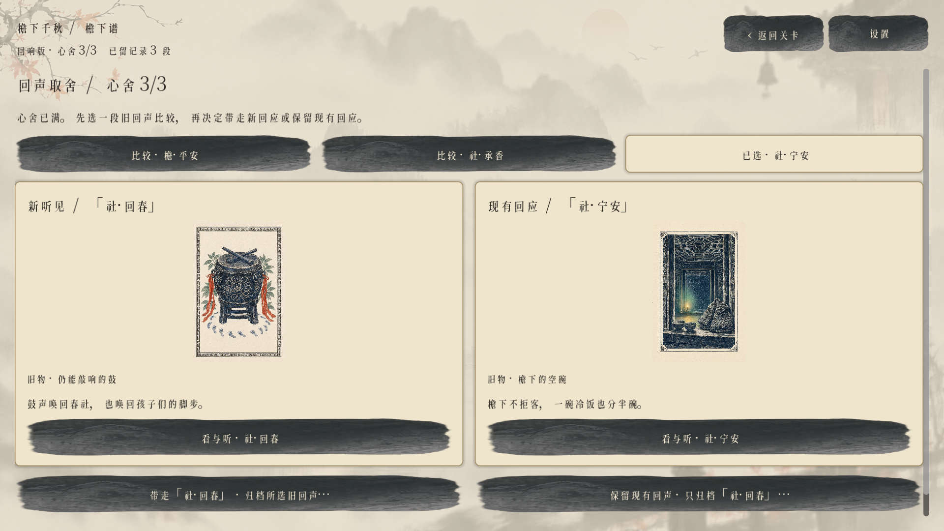
第一次满心舍
必须真正比较
新旧回声等量展示
两种决定同级
归档前明确确认
事实与技艺留下；退出的是一次独特回应。
Notes:
3:00-3:30。解释取舍 UI：满额时先选旧回声比较，新旧双方等量呈现经历、旧物和回应；玩家可以保留现有回声，也可以带走新回应并归档旧的一段。最终确认写明保留与退出对象。
素材：A-preview15b 导出 EXE 的实机截图。first-choice.png；archive-confirmation.png

Slide 6
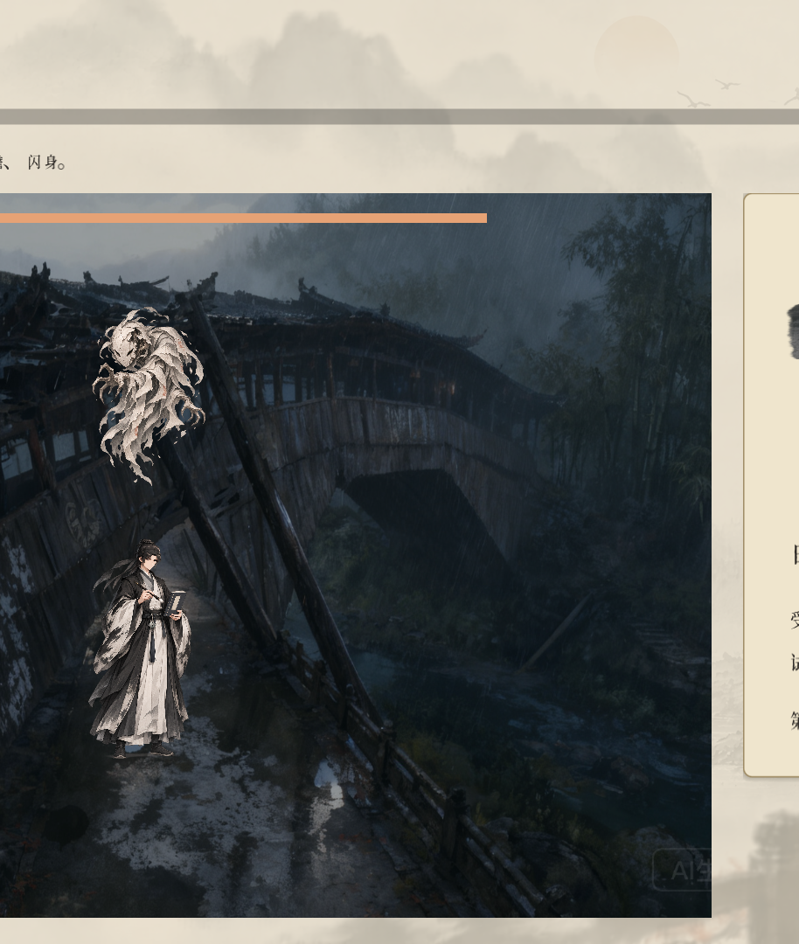
AI 素材回到实机里校正
统一成年拓印师姿态
补齐旧物近景与手影
逐屏检查字形、比例和指向
误标的蓑衣、模糊的饭碗近景，都按实际画面修正。
Notes:
3:30-4:05。说明美术与 AI 工作流：参考原封面和纸墨界面，统一角色姿态并制作局部资产；生成后放回实机检查。曾出现扫帚误标蓑衣、近景饭碗放大模糊，随后修正。不能把素材生成等同于可用成品。
素材：A-preview15b 导出 EXE 的实机截图。adult-battle-idle.png；docs/design/2026-11-11-UI复审与迭代.md

Slide 7
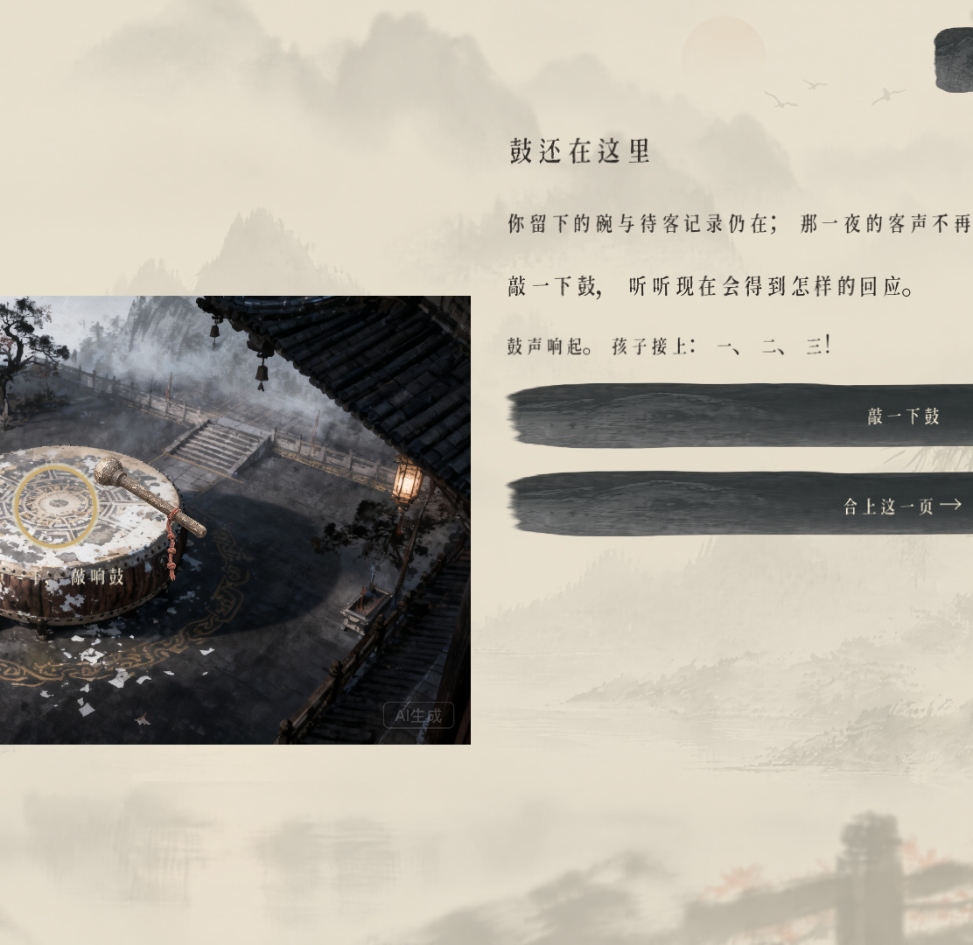
修复仍在
回应会变
重点重制社庙
其余章节保留原玩法
檐下千秋 · 回响版
Notes:
4:05-4:30。固定导出 EXE 已通过十任务自动流程、存档和视觉检查；这不等于真人体验通过。回响版重点重制社庙，其他章节保持原玩法。收束：修复让屋檐下的生活继续，取舍让每次回应具体。
素材：A-preview15b 导出 EXE 的实机截图。drum-response.png

Slide 8
答辩备用｜评分证据
策划 33：规则、流程、取舍表达
制作 24：代表章节、视觉一致、AI 过程
呈现 33：实机、文档、迭代、现场演示
综合 10：创新特色、答辩与协作
评分结构依据：《决赛路演答辩评审规则》
Notes:
备用页。四大类共 100 分、十三项，见 Official_Document/决赛路演答辩评审规则.pdf。请按提问定位具体证据，不把自评当评委成绩。
素材：A-preview15b 导出 EXE 的实机截图。Official_Document/决赛路演答辩评审规则.pdf

Slide 9
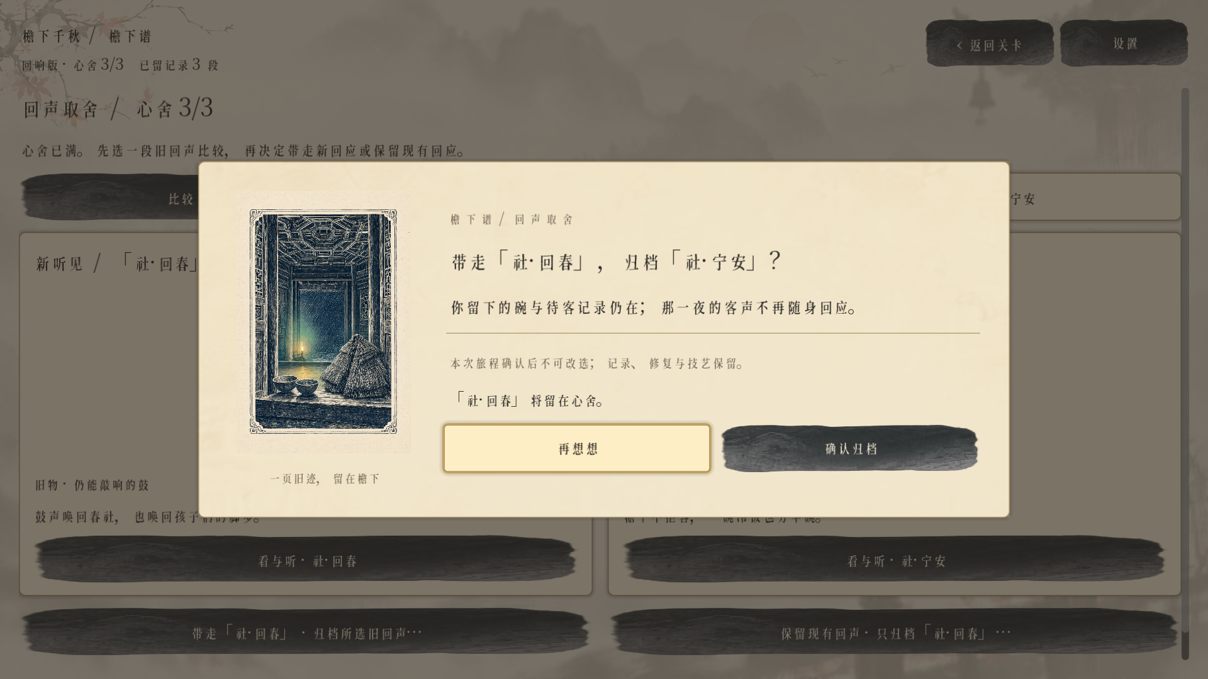
答辩备用｜归档后还剩什么
仍在
发现记录
已修用途
学会的手艺
实体鼓声
退出：那次独特的童声回应
Notes:
备用页。归档不是删除文化事实或破坏实体物件。档案和技艺保留；不同选择只改变随身的独特回应。
素材：A-preview15b 导出 EXE 的实机截图。archive-confirmation.png；drum-response.png

Slide 10
答辩备用｜验证边界
已检查
仍需现场判断
导出 Windows EXE
十任务与存档路径
接梁、取舍及战斗画面
1920×1080 实机节选
初见玩家是否看懂
声音与节奏是否舒服
真人讲述是否准时
投影、扬声器与备份播放
自动检查不能代替真人试玩。
Notes:
备用页。当前完成的是可复现的程序与画面检查，不宣称已有人类试玩结论。现场需检查投影、声音和完整计时。
素材：A-preview15b 导出 EXE 的实机截图。docs/design/2026-11-11-UI复审与迭代.md

